Slide 1
Выпускная квалификационная работа на тему:
«Комплексная автоматизация магазина строительных материалов»
Выполнил: Плясунов М.И.
Студент группы УТб 5301-01-20.
Руководитель: Ланских В.Г., доцент кафедры САУ.
Киров 2020

Slide 2
Цель и задачи выпускной квалификационной работы
Целью данной выпускной квалификационной работы является проектирование и внедрение комплексной автоматизации магазина строительных материалов.
Задачи:
Анализ автоматизации магазина строительных материалов;
Эскизное проектирование и выбор компонентов автоматизации магазина;
Проектирование систем автоматизации магазина;
Внедрение комплексной автоматизации магазина строительных материалов.

Slide 3
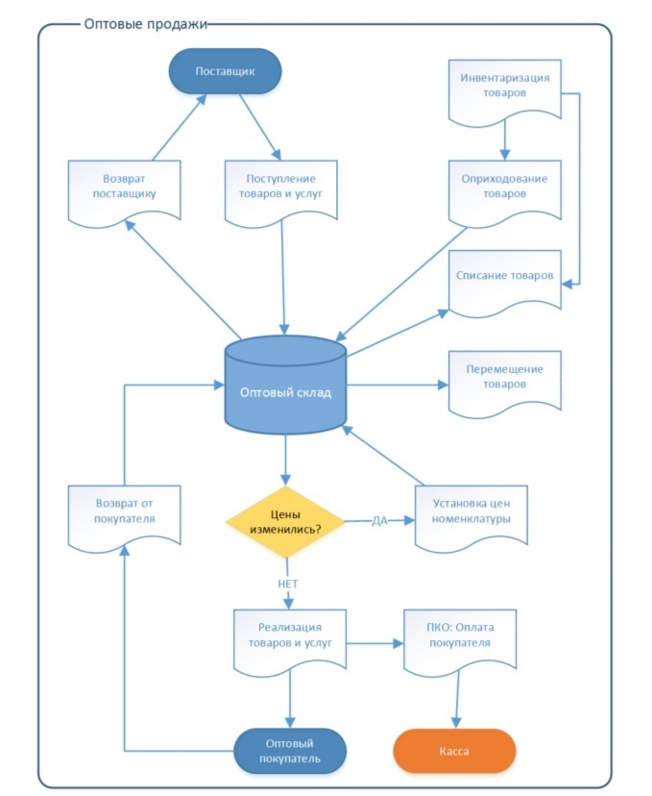
Упрощенная схема документооборота Оптовые продажи
Основные этапы:
поступление товара от поставщика;
приемка товара по качеству и количеству;
возврат товара поставщику;
установка цен номенклатуры;
перемещение товара на розничные склады;
реализация товаров и услуг.

Slide 4
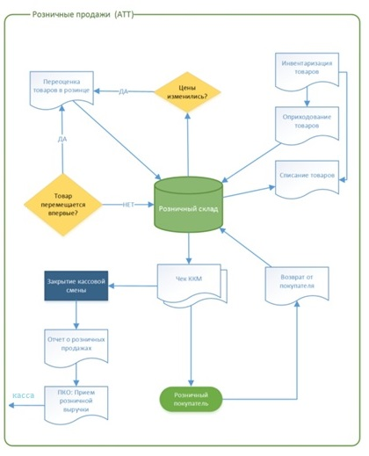
Упрощенная схема документооборота Розничные продажи
Основные этапы:
поступление товара с оптового склада;
приемка товара по качеству и количеству;
возврат товара на оптовый склад;
установка цен номенклатуры;
реализация товаров и услуг.

Slide 5
Основные цели и критерии внедрения автоматизированных систем
Основные цели:
оптимизация работы персонала;
анализ эффективности работы;
анализ спроса;
контроль персонала;
контроль периметров и площадей объекта.
Основные критерии:
надежность;
информативность;
удобность пользования.

Slide 6
Особенности организации учета магазина
Цели ведения учета:
учет товара;
контроль товара;
предоставление полной информации;

Slide 7
Особенности организации учета магазина
Общие требования к учетной системе:
сбор первичных данных о деятельности компании и представление их в удобном для анализа виде;
поддержка документооборота;
планирование и прогнозирование;
поддержка бизнес-процессов;
доработка под нужды предприятия;
простота использования;
простота интеграции с другими системами.

Slide 8
Особенности задач обеспечения безопасности магазина
Основные цели:
предупреждение угроз;
присечение угроз;
устранение угроз.
Внешние источники опасности:
криминальные структуры;
технический персонал;
конкуренты.
Внутренние источники опасности:
персонал организации;
вспомогательный персонал.

Slide 9
Особенности задач обеспечения безопасности магазина
Основные требования к системе:
непрерывная круглосуточная работа;
высокое разрешение(Full HD): > = 1280 x 1080;
угол обзора: > = 90◦;
возможность хранения видеоархива большого объема;
возможность переноса и дальнейшего просмотра информации из архива как в формате системы, так и в других
возможность полноэкранного вывода любой камеры при просмотре в режиме реального времени и просмотре видеоархива;
возможность многократного цифрового увеличения изображения и обработки «кадра»;

Slide 10
Схема организации и критерии выбора системы телекоммуникации
Основные критерии:
надежность и качество;
возможность подключения 10 или более рабочих телефонных мест;
возможность переадресации и внутренних вызовов;
цена.

Slide 11
Система IP-телефонии.
Система позволяет решить следующие задачи:
организация единой телефонной сети для сотрудников, работающих удалено;
анализ качества общения менеджеров с клиентами;
сокращение числа пропущенных звонков;
оптимизация затрат на связь за счет экономии на переговорах внутри компании, по России и миру;
надежная работа сервиса и качественная связь.

Slide 12
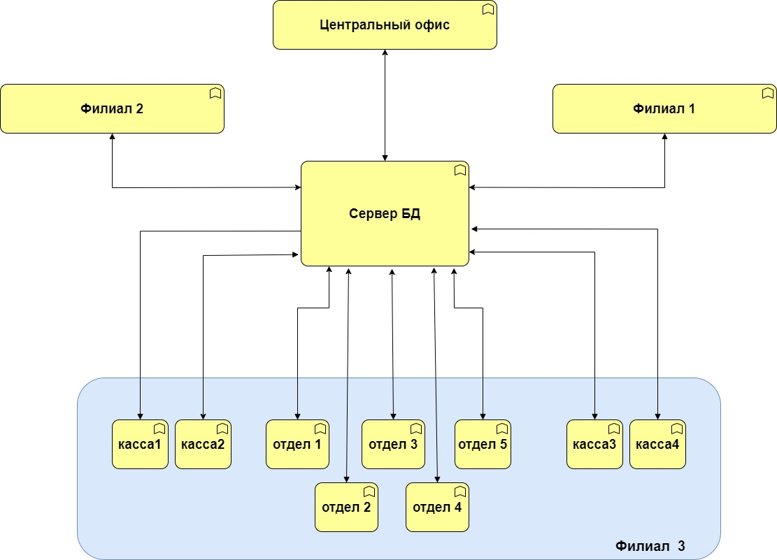
Схема структуры автоматизации учетной деятельности

Slide 13
Программные продукты учета розничных и оптовых продаж.
Лидеры продуктов учета:
Турбо Бухгалтер;
1С «Бухгалтер»;
1С «Управление торговлей»;
1С «Управление предприятием»
Notes:
1. Турбо бухгалтер универсальная программа автоматизации бухгалтерского и управленческого учета, разработана Долгопрудненским Исследовательским Центром (г. Москва). Одним из достоинств линейки является ее преемственность, упрощающая переход с одной версии на другую по мере развития торговой организации. Единый интерфейс, одинаковые структуры картотек и справочников, формы журналов и т.д. делают программу наиболее удобной для пользователя. Единственное отличие только в функциональных возможностях.
2. Система «1С: Бухгалтерия» - самая популярная бухгалтерская программа, способная вывести автоматизацию учета на качественно новый уровень. Удобный продукт и подключаемые к нему сервисы позволят эффективно выполнять задачи бухгалтерской службы любого бизнеса.
3. Система «1C: Управление торговлей» - позволяет в комплексе автоматизировать задачи оперативного и управленческого учета, анализа и планирования торговых операций, обеспечивая тем самым эффективное управление современным торговым предприятием.
4. Система «1С: Предприятие» - включает в себя платформу и прикладные решения, разработанные на ее основе, для автоматизации деятельности организаций и частных лиц. Сама платформа не является программным продуктом для использования конечными пользователями, которые обычно работают с одним из многих прикладных решений (конфигураций), разработанных на данной платформе. Такой подход позволяет автоматизировать различные виды деятельности, используя единую технологическую платформу.

Slide 14
Критерии выбора системы учета розничных и оптовых продаж.
Основные критерии:
доработка под нужды предприятия;
простота использования;
простота интеграции с другими системами.

Slide 15
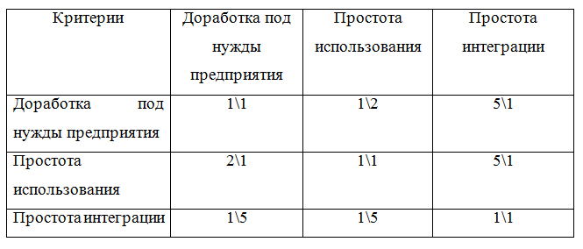
Выбора системы учета розничных и оптовых продаж.
Метод анализа иерархий (Саати).
Шкала результата сравнения пары альтернатив:
1 – равноценность;
2 – умеренное превосходство;
5 – сильное превосходство;
Таблица оценки важности критериев
Notes:
Метод анализа иерархий (МАИ) — математический инструмент системного подхода к сложным проблемам принятия решений. Этот метод разработан американским математиком Томасом Л. Саати,

Slide 16
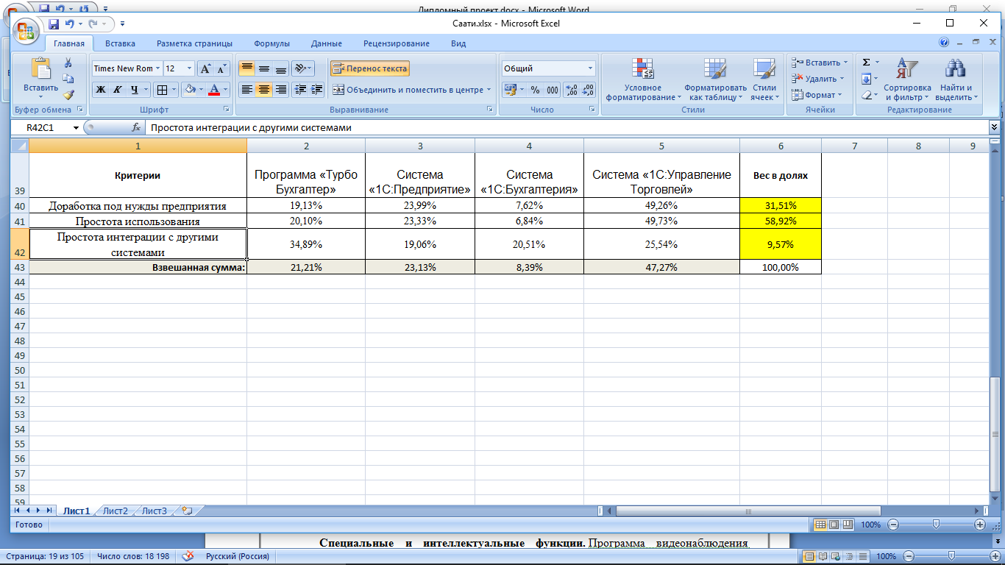
Оценка функций полезности
Функция полезности:
Система «Турбо Бухгалтер» - 21.22%;
Система «1С: Предприятие» - 23.13%;
Система «1С: Бухгалтерия» - 8.39%;
Система «1С: Управление торговлей» - 47.27%.

Slide 17
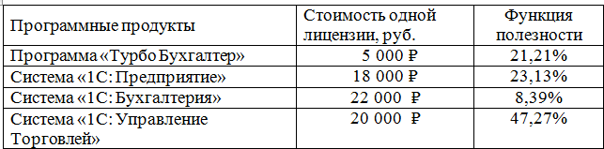
Анализ стоимости программ и функции полезности
Notes:
В сети компании используется уже установленная система «1С: Управление торговлей» со специализацией под нужды организации, функция полезности которой из произведенного нами анализа равна 47.27%, что еще раз доказывает ее эффективность перед исследуемыми аналогами.

Slide 18
Система «1C: Управление торговлей»
Автоматизирует следующие направления хозяйственной деятельности:
управление отношениями с клиентами;
управление процессами продаж;
управление запасами;
управление закупками;
управление складом;
управление финансами;
контроль и анализ целевых показателей деятельности предприятия.

Slide 19
Система «1C: Управление торговлей»
Конфигурация 1С «Управление торговлей» включает в себя:
справочники;
документы;
журналы;
отчеты.

Slide 20
Система «1C: Управление торговлей» Справочники
Основные справочники:
контрагенты;
организации;
номенклатура.
Контрагенты:
покупатели;
поставщики.

Slide 21
Система «1C: Управление торговлей» Документы
Основные документы 1С «Управление торговлей»:
заказ покупателя;
счет-фактура;
реализация товаров и услуг;
финансовые документы.

Slide 22
Система «1C: Управление торговлей» Журналы
Журналы документов – это прикладные объекты конфигурации, предназначенные для просмотра документов разных типов.

Slide 23
Система «1C: Управление торговлей» Отчеты
Основные отчеты:
анализ цен;
оценка рентабельности продажи;
состояние выполнения;
причины отмены заказов;
ведомость расчетов с клиентами;
динамика просроченной задолженности клиентов;
платежная дисциплина клиента;
задолженность клиентов по срокам.

Slide 24
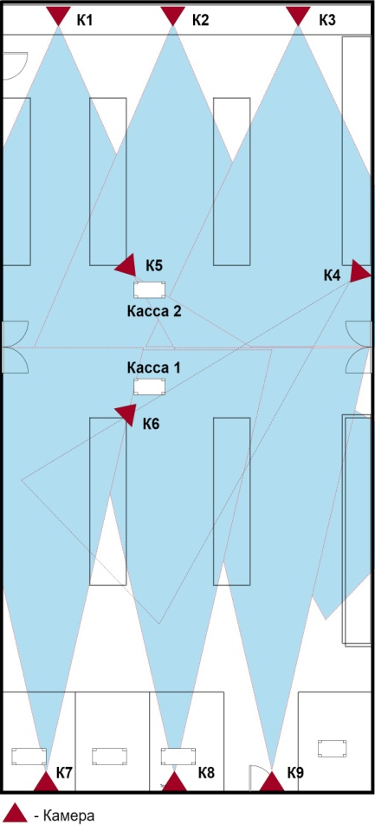
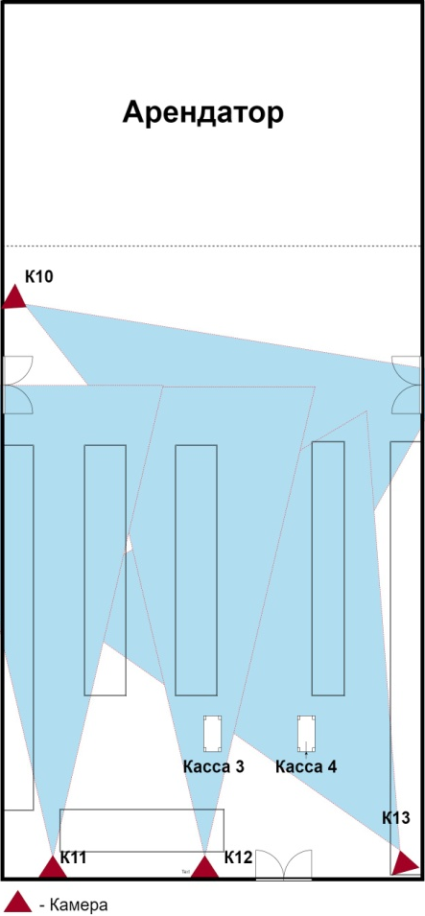
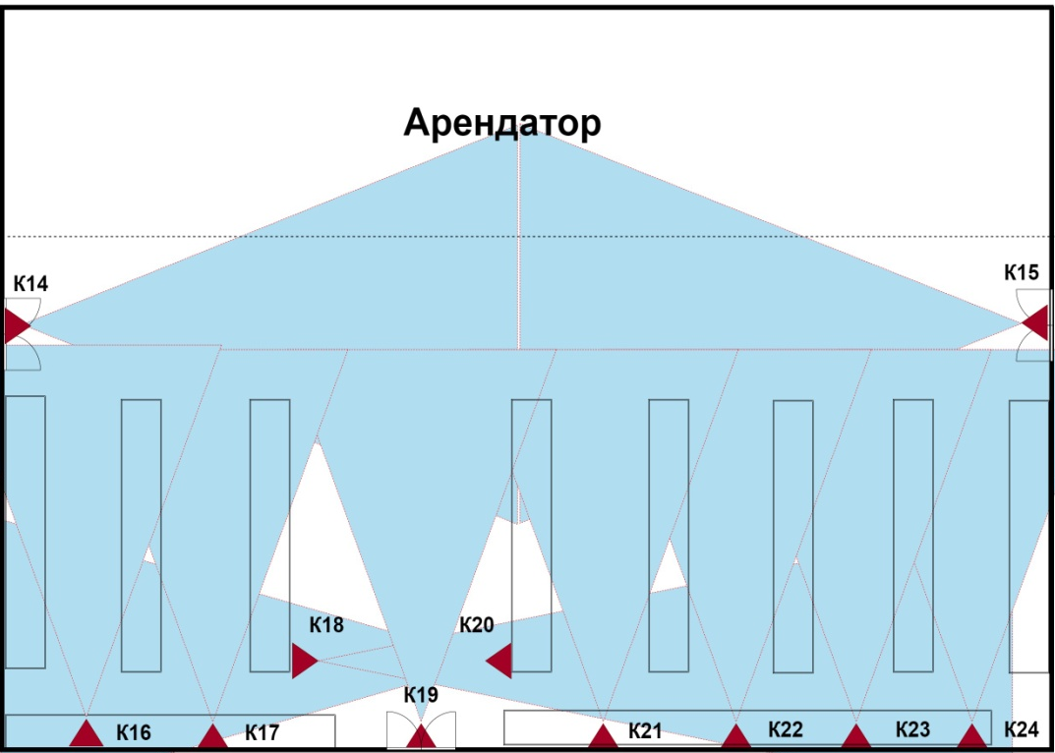
Система видеонаблюдения
Зал 1
Зал 2
Зал 3
Торговые залы

Slide 25
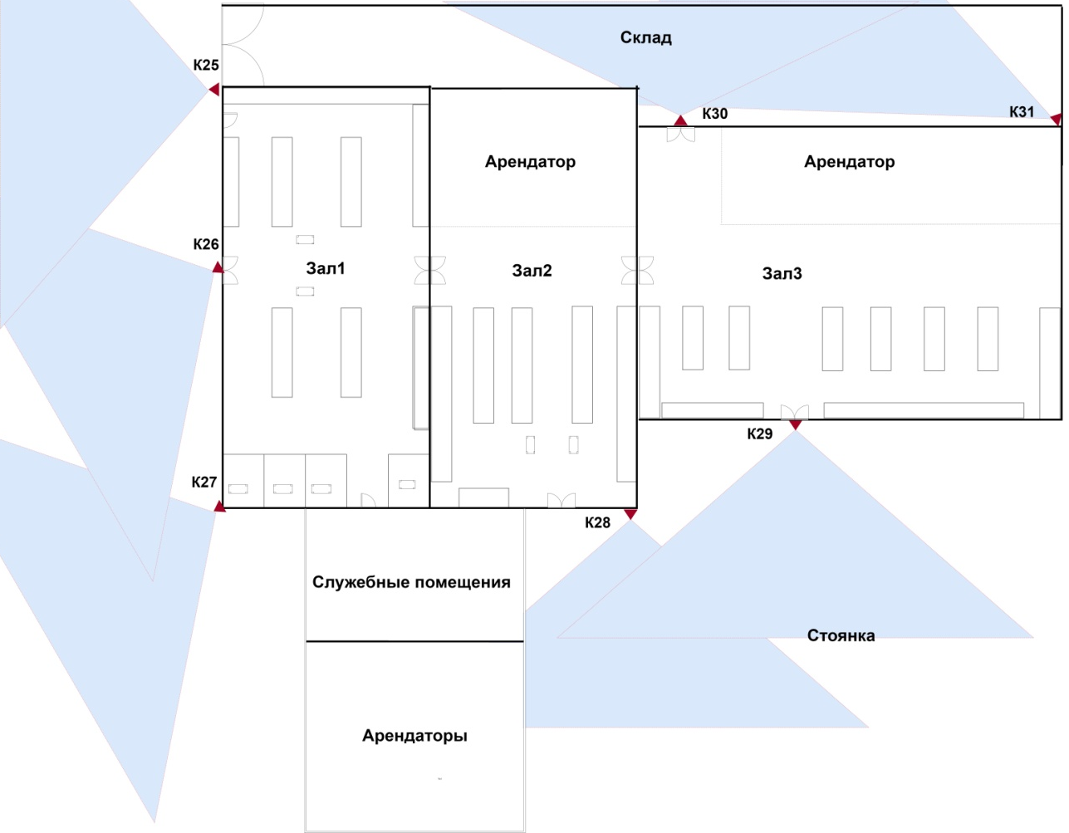
Система видеонаблюдения.
Прилегающая территория

Slide 26
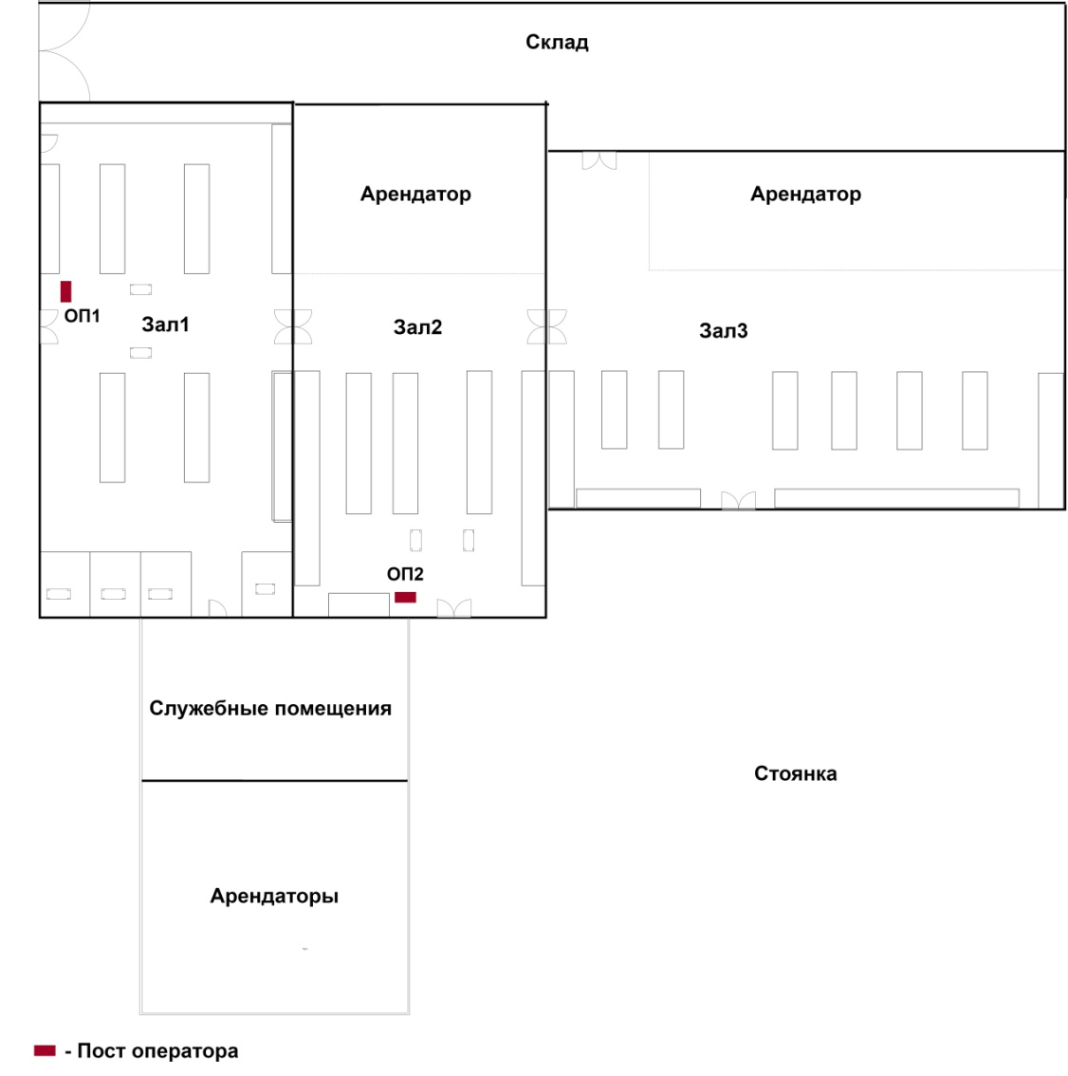
Система видеонаблюдения.
Посты операторов

Slide 27
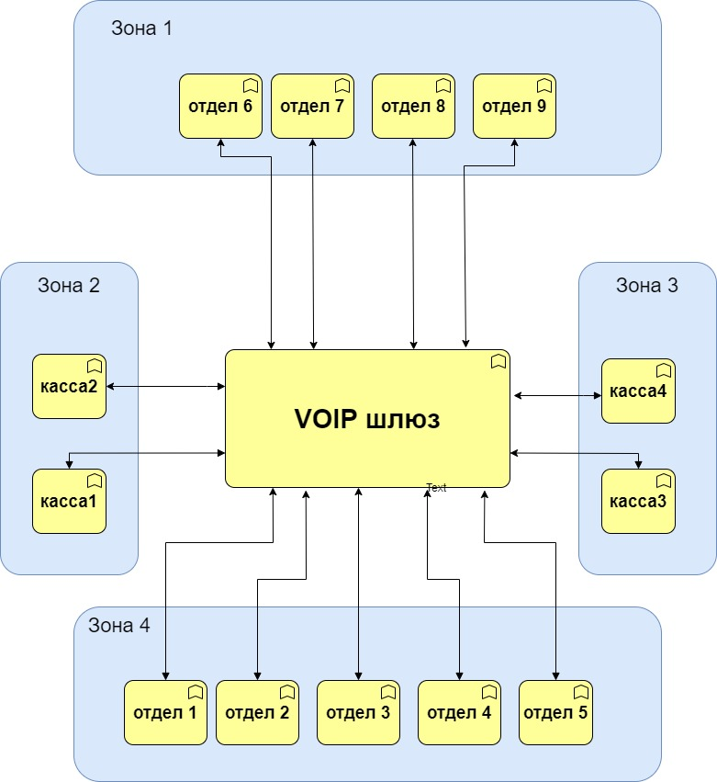
Система IP телефонии.
Схема подключения

Slide 28
Модель жизненного цикла системы автоматизации.
Модель жизненного цикла системы автоматизации
Проектирование
Внедрение
Освоение
Обслуживание

Slide 29
Обоснование экономической выгоды от создания систем автоматизации.
Полная стоимость владения определяется по формуле:
где c_{k} – издержки на k-й этап жизненного цикла.
Польза от систем автоматизации (их вклад в основную деятельность организации) рассчитывается по формуле:
где Q (t ) – текущая производительность автоматизированных систем, T₀ и T_{дегр} – время начала создания и время деградации систем.

Slide 30
Обоснование экономической выгоды от создания систем автоматизации.
Экономическая эффективность Э может быть рассчитана как:
Срок окупаемости может быть рассчитан как:

Slide 31
Обоснование экономической выгоды от создания систем автоматизации.
Затраты до внедрения систем автоматизации как сумма всех приведенных затрат:
С_{послевн} = (108 000 + 10 000 + 15 600) * 12 = 1 603 200руб/год
Затраты после внедрения систем автоматизации как сумма всех приведенных затрат:
С_{послевн} = (71 490 + 5 000 + 9 080) * 12 = 1 026 840руб/год
Получаем производительность систем автоматизации:
П = C_{довн} – C_{послевн} ,
П = 1 603 200 – 1 026 840 = 576 360 руб/год.

Slide 32
Обоснование экономической выгоды от создания систем автоматизации.
Исходя из всех затрат на рассмотренных стадиях жизненного цикла систем автоматизации, совокупная стоимость владения составляет:
Ожидаемый доход от внедренных систем за 10 лет составляет:
W = 5 763 600 руб.
Экономическая эффективность:
Э = 576 360 / 1 212 121 = 47,5%
Срок окупаемости:
То = 1 212 121 / 576 360 = 2,1 года
С_{ТСО} = C_{про} + C_{приоб}+ C_{приАсу} + C_{приАТС}+ C_{приВид}+ C_{внед}+ C_{осОбщ}+C_{обсл}, С_{ТСО} = 0 + 1 108 921 + 0 + 60 000 + 0 + 37 200 + 1 200 + 4 800 = 1 212 121 руб. | (

